Slide 1
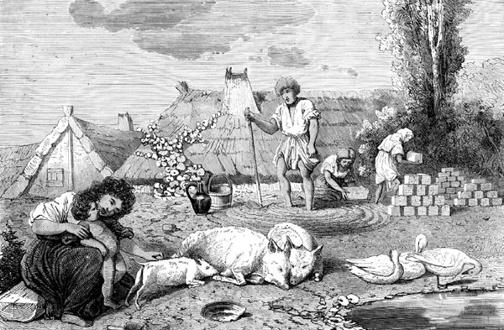
Cigányok Magyarországon
történet, csoportok

Slide 2
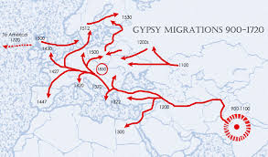
A cigányok útja (Angus Fraser)

Slide 3
11 sz: Bizánc
14 sz: Görögo, Szerbia, Bulgaria, Wallachia, Moldavia
15. sz. eleje: Magyaro, balti városok, Svájc, Hollandia, Franciaország- a nagy trükk (egyiptomi zarándokok)
15. sz. közepe: megtiltották az áthaladást az országok/ Spanyol kedvező elbánás a jó lovak és szép nők miatt, de 1470-től a királyi gályákra kerülnek/ Magyaro. Nagyobb tolerancia)
16. sz. : Cseh, Lengyel, Ukrán területekről is kitiltás, portugál cigányok az afrikai gyarmatokra/ első megjelenésük Skóciában és Angliában, cigányellenes törvények
17. sz: cigány „vadászatok”, erőszakos letelepítés vagy megsemmisítés Sp.o-ban
18. sz. : első antropológiai munkák, irodalomban nemes vadember vagy veszélyes törvényenkívüli, vallási, filantropikus munkák (Maria Terézia, II. József: újmagyarok letelepítés, vegyes házasság, cigány gyerekek nem cigány mestereknél)
Iparosodás és várasiosodás érintetlenül hagyta, új emigráció a Balkánról (rabszolgaság eltörlése), USA-ban is megjelennek, (vend, szintó M.o.-on +oláh és beás cigányok száma 1971 –re meghétszereződik)
Holokauszt (5000 áldozat M.o.-ról)

Slide 4
Tudományos csoportosítás (Erdős Kamill 1958)
Anyanyelve cigány
a.a) kárpáti cigány
a.b) Oláh cigány
„lovari, posot’ari, kherari, colari, keldersai, cerhari, masari, bugari, curari, drizar, gurvar”
B) Anyanyelve nem cigány
b.a) magyar („Romungro”, „Magyar cigány”)
b.a.a. zenész
b.a.b. vályogvető, kosárfonó, napszámos
b.b) román
b.b.a. román
b.b.b. teknővályó (beás)

Slide 5
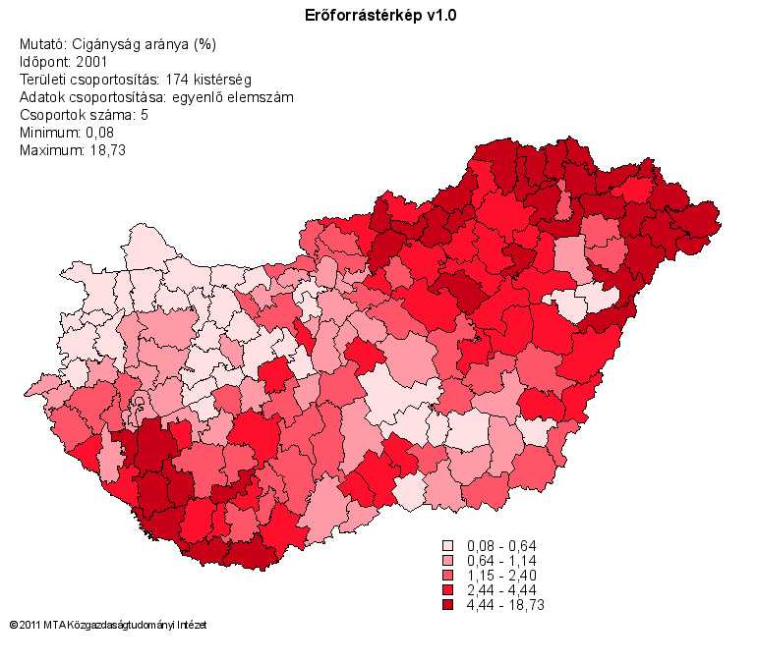

Slide 6
Mikor | Hány cigány | Ki a cigány? | Szervezet
1893 | 65.000 | Átfogó Címkézés: nem-cigányok által cigánynak tartott | Kir Stat hiv
1971 | 320.000 | Reprezentativ címkézés | MTA (Kemény István)
1990 | 142.000 | Átfogó önbevallás | KSH népszámlálás
1993 | 394.000 | Reprezentatív címkézés | KSH
1993-1994 | 498.000 | Reprezentatív címkézés | MTA (Kemény István)
2000 | 190.046 | Átfogő,önértékelés | KSH népszámlálás
2011 | 315.583 | Átfogő,önértékelés | KSH népszámlálás

